Slide 1
时速云深度学习PaaS介绍
基于 Kubernetes/Tensorflow

Slide 2
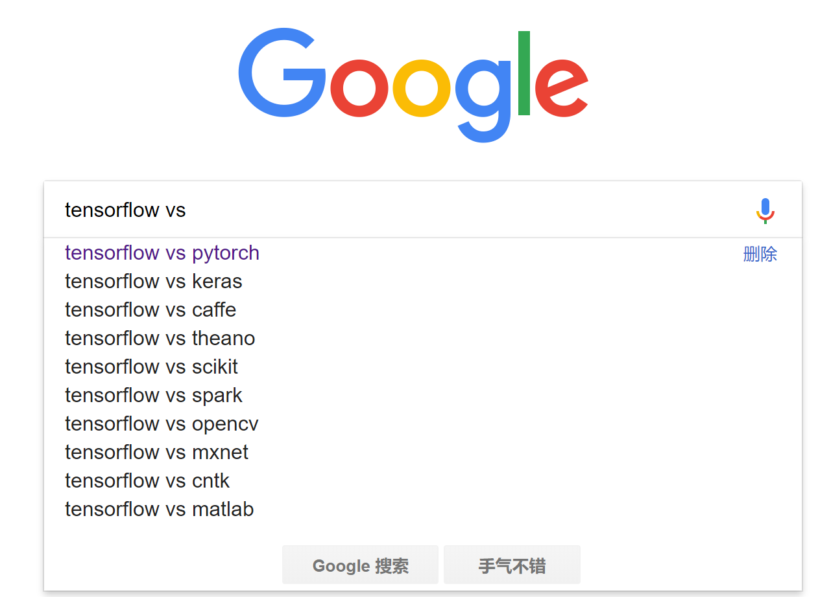
Why Tensorflow？
最流行：
-github 101K⭐
-更多的参考模型代码
易于神经网络建模
快速代码迭代
更好的训练效率
大规模集群服务-支持 CPUs, GPUs, TPUs
可移植性 –TensorFlow-lite
-Tensorflow-JS
Notes:
TensorFlow是深度学习框架事实上的不二选择，对传统机器学习算法的支持也很好，同时也支持Keras（可以看作tensorflow的高层接口）。
右图是用google 搜索时，输入“tensorflow vs”时出现的下拉选项，pytorch，keras，caffe（已经和pytorch合并）等都是知名的机器学习框架。
Deepmind（开发alphago的那个公司）最初使用pytorch，现在也转到了tensorflow。

Slide 3
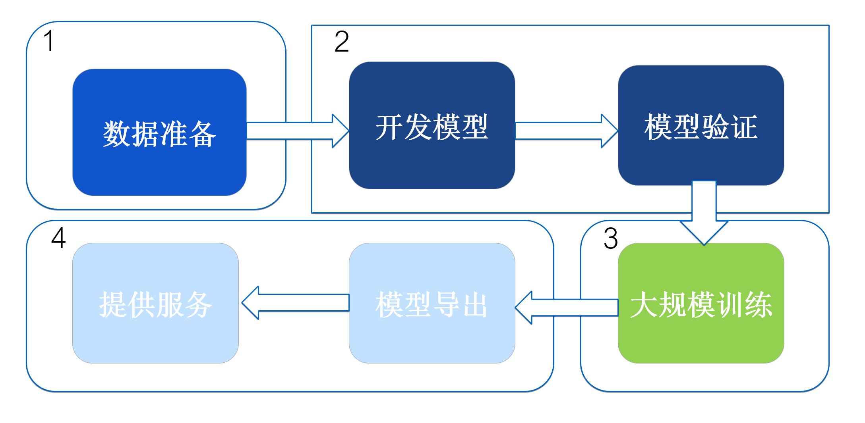
机器学习的生命流程
Notes:
针对机器学习的不同阶段（1，2，3，4），时速云都提供相应的解决方案。

Slide 4
1.数据准备
1.提供基于K8s PVC的数据集管理
2.后期提供HDFS/S3/CephFS的数据集管理

Slide 5
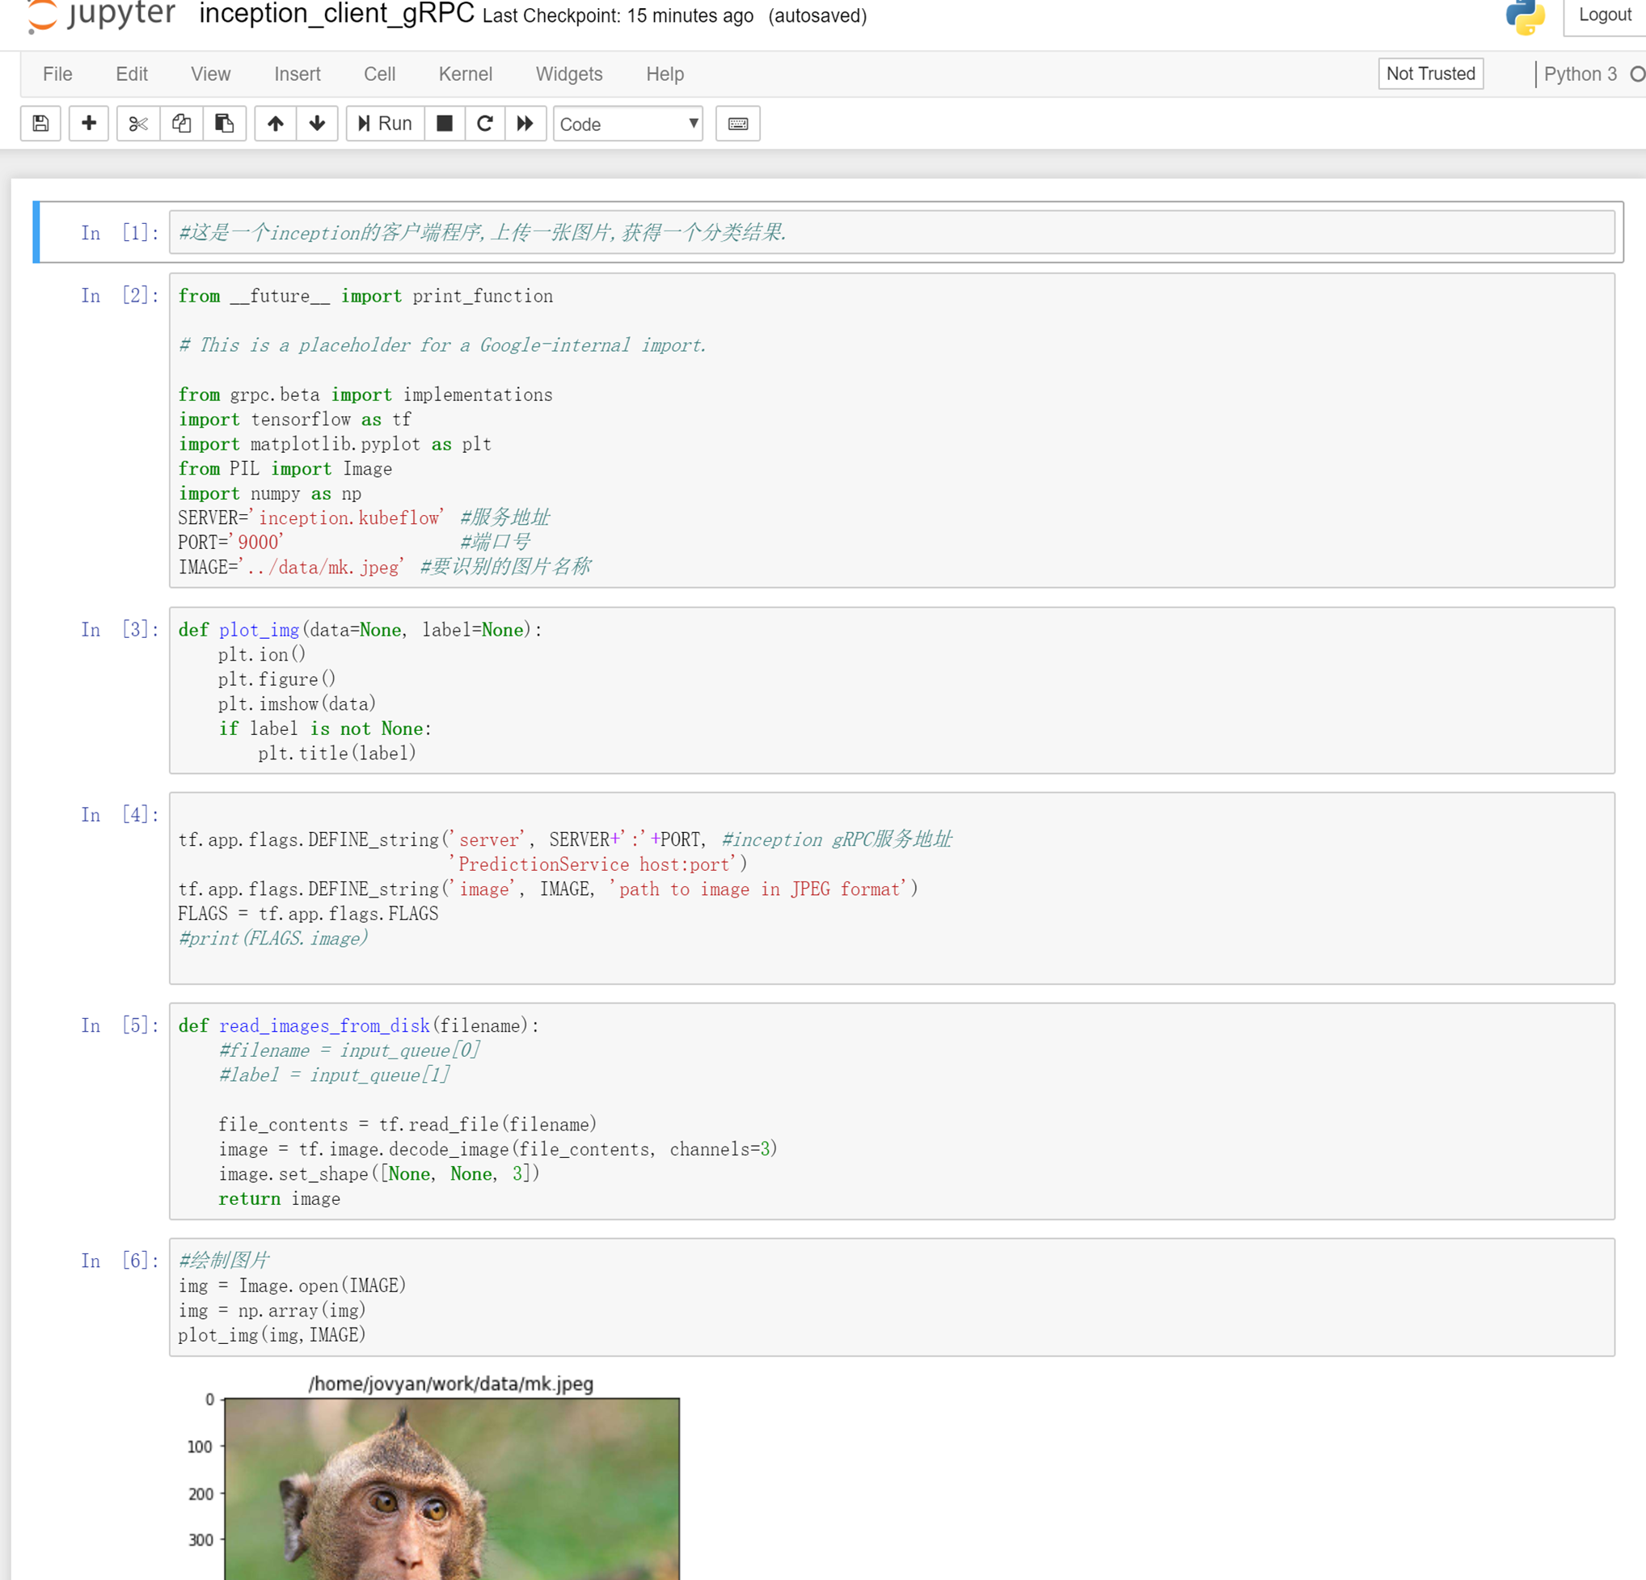
2.开发阶段-Jupyter Notebook
最流行的开发工具
-支持python2、python3
时速云定制化
-支持用户认证
-平台用户
-LDAP/AUTH对接企业认证系统
-内置丰富的模型示例
代码仓库关联
Notes:
最好使用python3.6，对python2的支持稍差。LDAP/auth对接企业用户没有做。

Slide 6
3.Tensorflow分布式训练原理
Cluster：训练集群
Job：角色
-Master：
特殊的worker
只能一个
-worker：
工作节点
-PS：
参数服务器
Task：任务
-编号0-n
cluster
Job
Task
Master
0
Worker
0
1
PS
n
0
1
Notes:
对于计算量大的训练任务，可以考虑做分布式训练，加快训练速度，tensorflow支持分布式训练。
Tensorflow的分布式训练需要首先定义一个集群，集群里面的不同主机承担不同的角色（job），主机之间通过ProtoBuf/gRPC 通信。
Master是特殊的工作节点，高版本的tensorflow里面叫chief，数量只能一个，Master是主控节点，且负责模型输出，
worker是工作节点，承担分布式训练计算任务。
PS，（parameters server）参数服务器，训练时各worker计算出来的参数放在PS上共享。

Slide 7
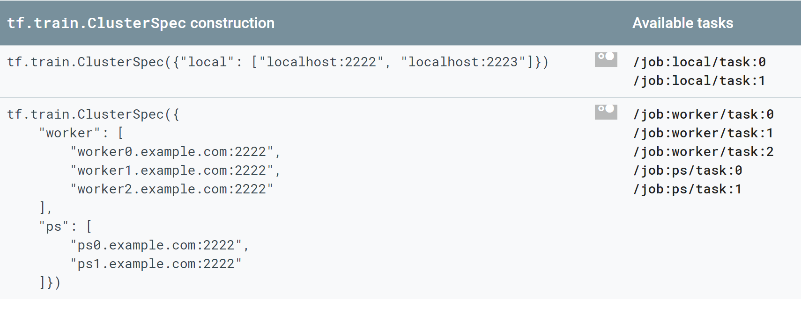
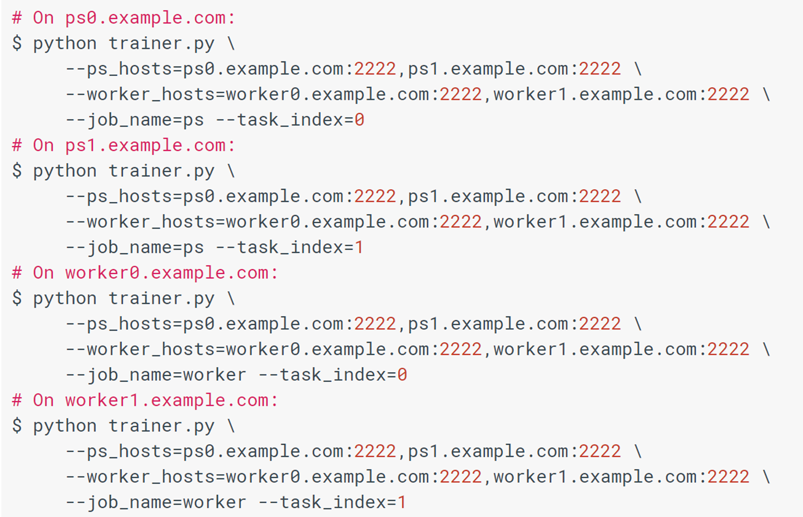
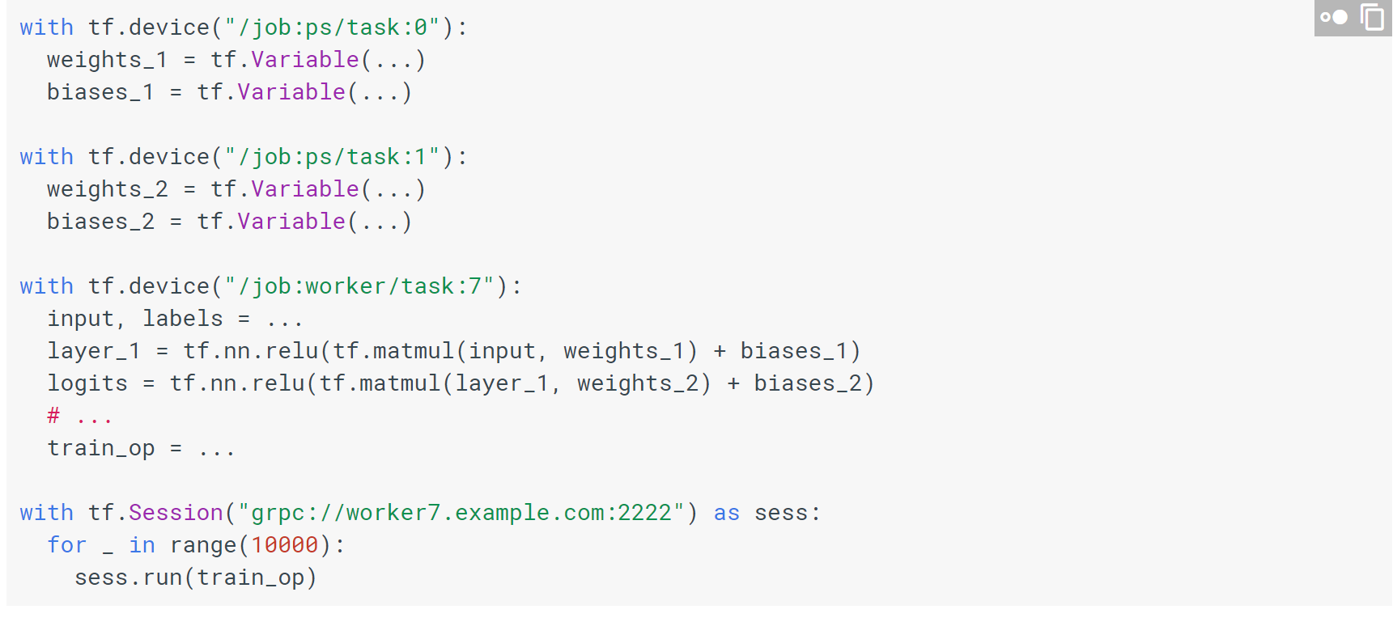
Tensorflow分布式训练-1 -低阶API
集群定义
分节点执行训练
指定不同的job和task
Notes:
低阶API的分布式很麻烦，先要定义一个集群，然后创建不同的tf.server,指定device和job，task 。最后分别在不同的主机节点按不同的参数执行训练命令。

Slide 8
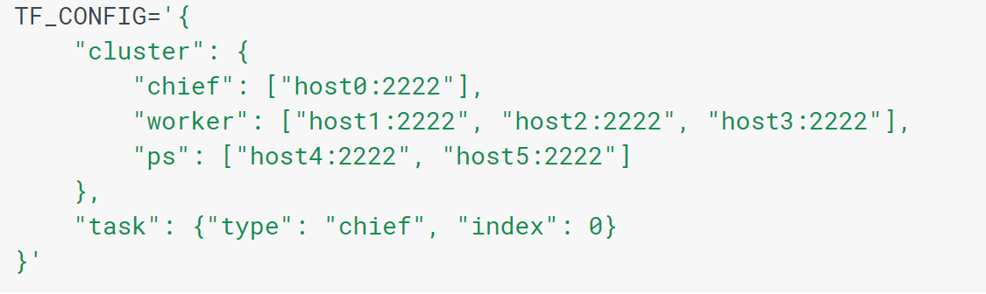
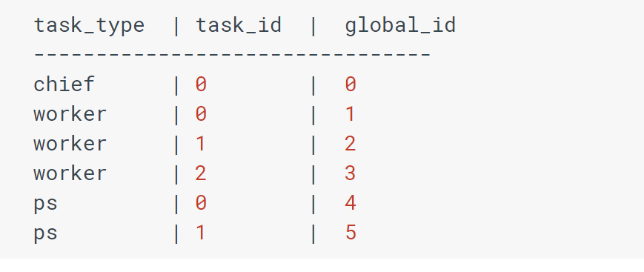
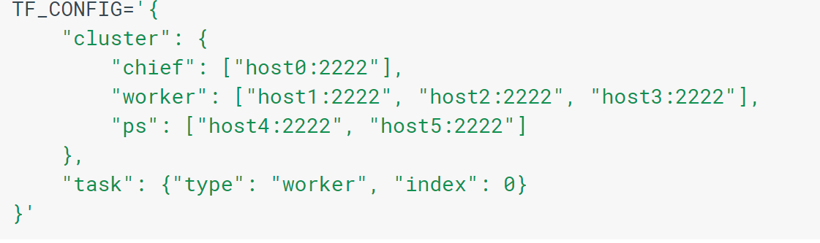
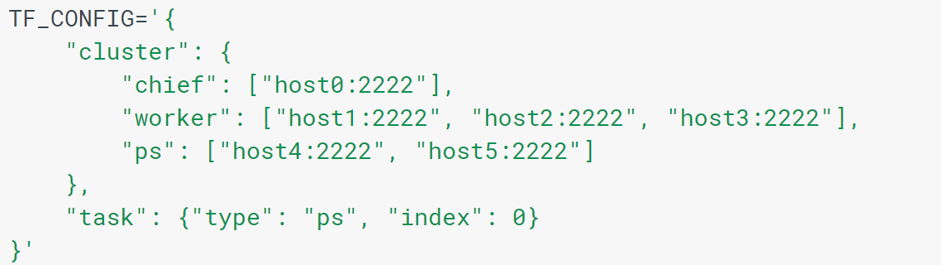
Tensorflow分布式训练-2-Estimator类
Master节点 环境变量
训练集群
worker节点 环境变量
代码样例
estimator = DNNClassifier(
feature_columns=[categorial_feature_a_emb, ...],
hidden_units=[1024, 512, 256])
def train_input_fn: # returns x, y
# please shuffle the data.
pass
def eval_input_fn_eval: # returns x, y
pass
train_spec = tf.estimator.TrainSpec(input_fn=train_input_fn, max_steps=1000)
eval_spec = tf.estimator.EvalSpec(input_fn=eval_input_fn)
tf.estimator.train_and_evaluate(estimator, train_spec, eval_spec)
PS节点 环境变量
Notes:
Tensorflow的estimator类为高级接口，适合绝大多数的机器学习任务。调用Estimator接口编程，可以不去管tensorflow的底层功能，如graph，session等。
Tf.Estimator类的train_and_evaluate函数支持分布式训练，只要在各主机上设置TF_CONFIG环境变量-含训练集群（Cluster字段）和本机角色（task字段），训练时estimator内置函数可以自动从此环境变量中读取本机角色，并分配任务。

Slide 9
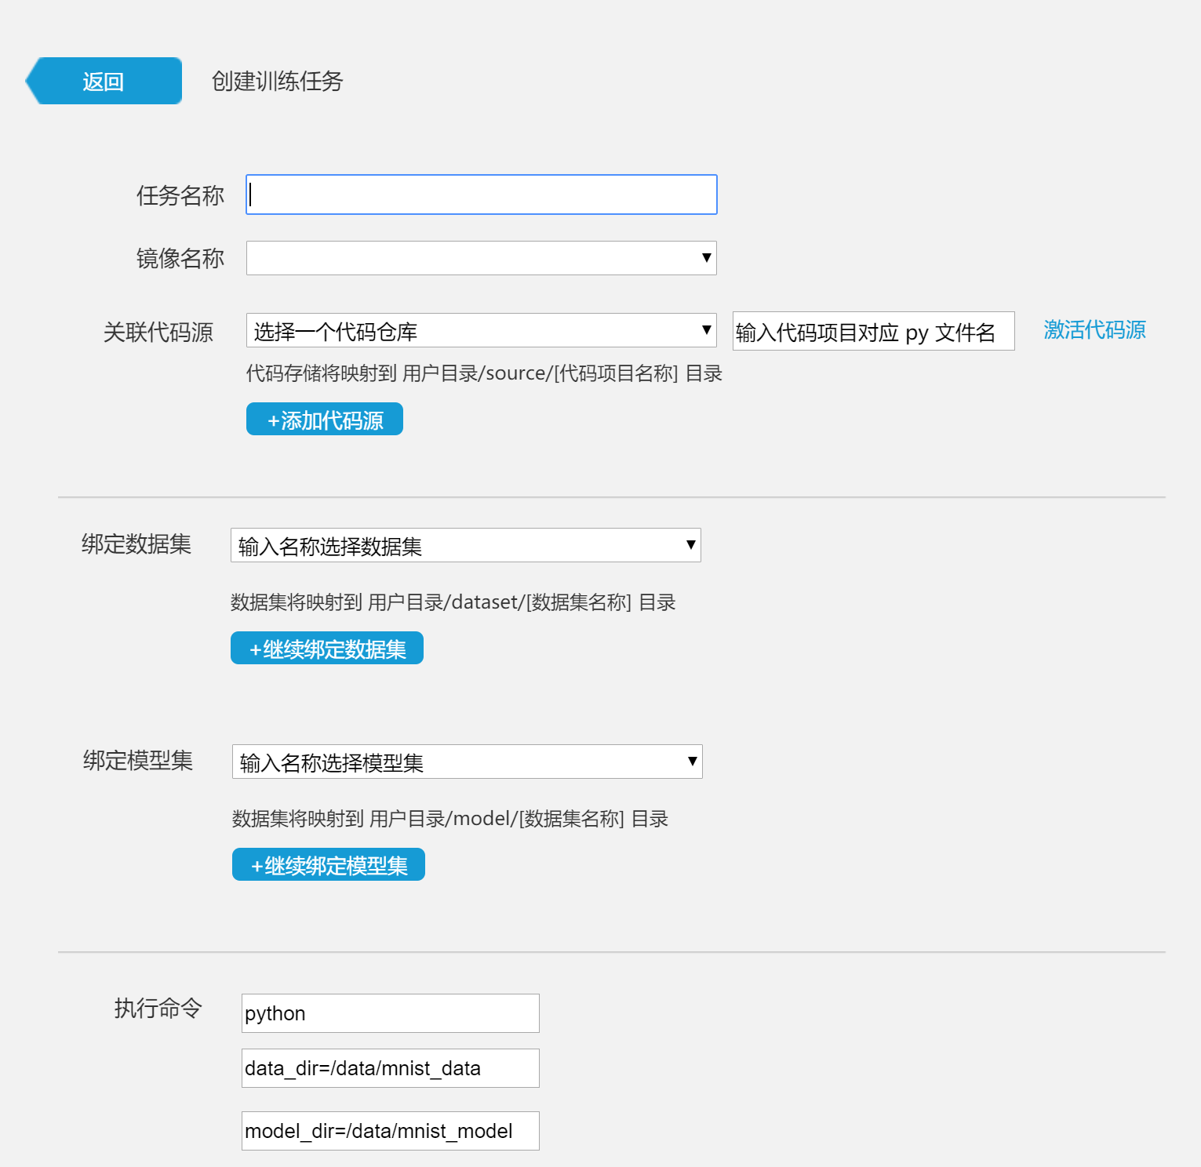
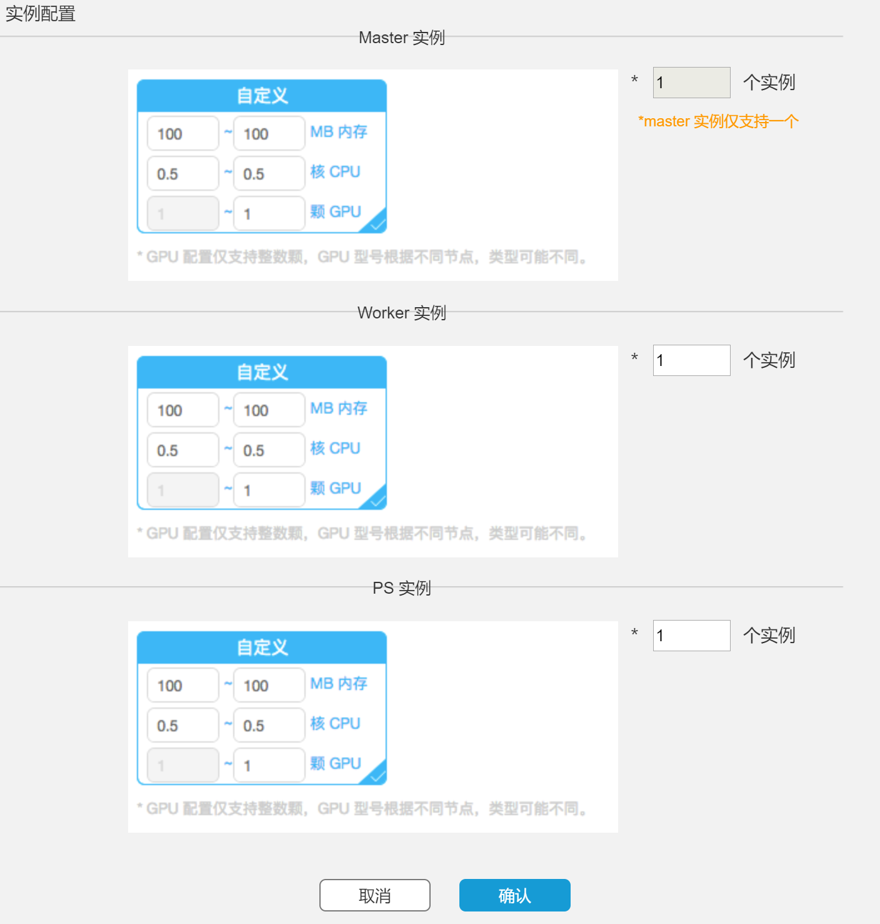
K8S集群下分布式训练-时速云
1.高度简化分布式训练部署
2.支持GPU
3.支持TF低阶接口
4.支持tf.estimator接口（推荐）
Notes:
时速云TCE提供图形用户界面供用户部署分布式训练任务，用户只需要选择任务名称、数据集、模型输出，同时定义Master\worker\PS的配置，就可以创建一个分布式训练任务，同时提供看板查询训练进度和效果，训练结束后模型输出到用户选择的输出中。
（支持Nvidia GPU，Master和workers的资源配置最好一样，PS通常不需要GPU）
用户提交训练任务后，TCE会按照用户的定义，启动相应的容器，同时把不同的TF_CONFIG环境变量注入到不同的容器中。
1.支持TF低阶接口-需要遵循样本例程， 容器启动时用一个python程序laucher.py 读入TF_CONFIG环境变量内容，然后用变量内容作为参数启动训练任务；
2.支持tf.estimator接口，tf.estimator类的runconfig函数会自动读入TF_CONFIG环境变量内容。

Slide 10
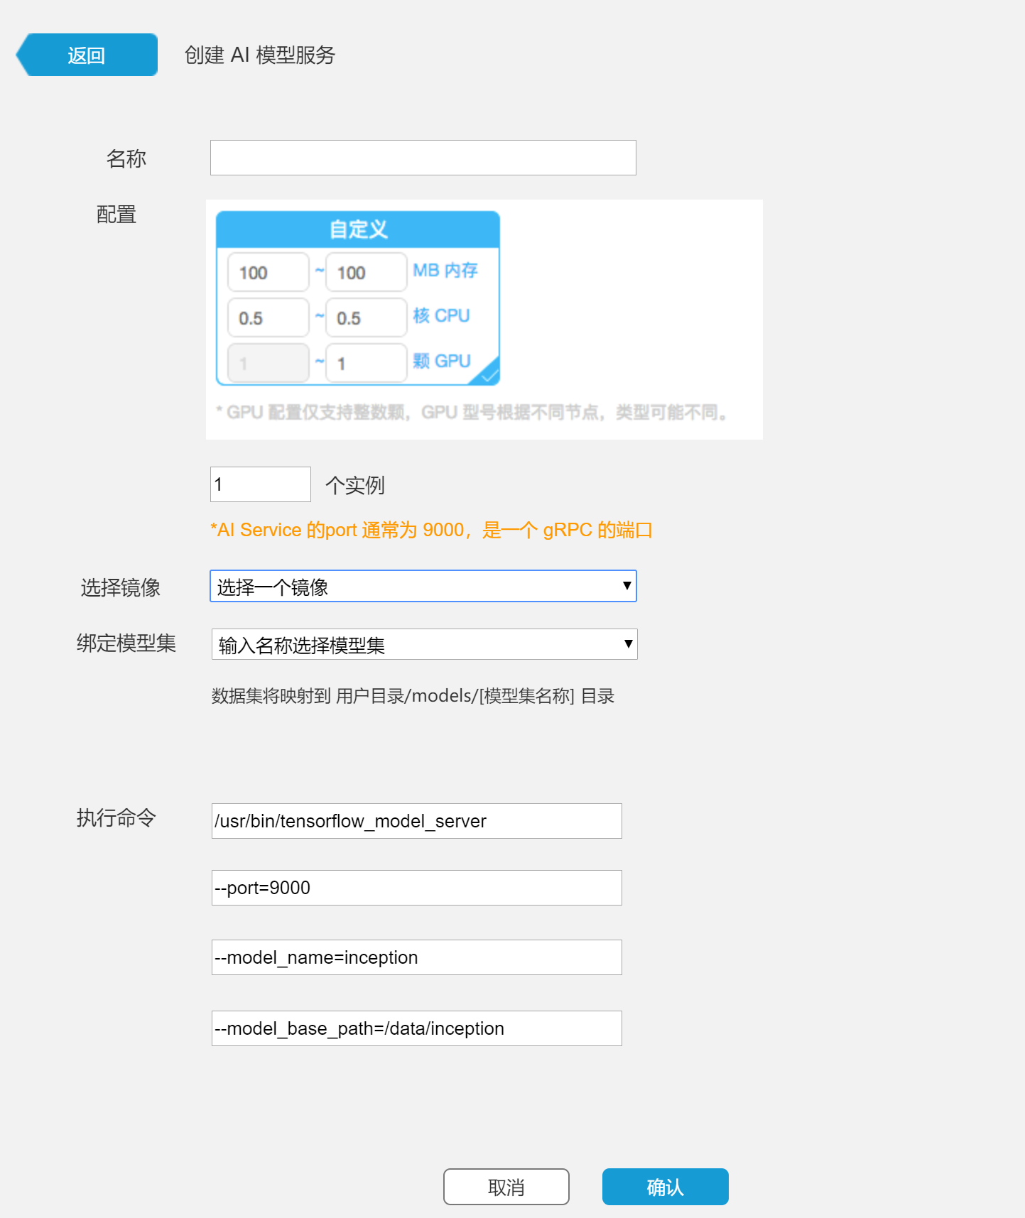
4.模型服务
1.利用Kubernetes的功能
-自动负载均衡
-自动错误恢复
-高可用
-etc
2.下一步
-微服务化 ？
-Istio ？
-devops？
-支持分布式文件系统
S3/HDFS/Cephfs？
Notes:
提供模型服务类似K8s下创建一个APP，用tensorflow的serving镜像创建一个deployment，指定服务端口和模型目录即可，对外提供了一个gRPC的服务端口。客户端程序可以通过这个端口来访问AI服务。

Slide 11



时速云 TenxCloud
感谢聆听 谢谢支持
更多信息可扫描二维码，关注&查询

